Slide 1
(1) 프로젝트 제목 : ???
조원 : 권민수, 김도균, 최재원, 윤종화, 이림

Slide 2
(2) 해결하고자 하는 문제
주인의 관심을 받지 못한 실내 식물들이 죽는다.
-> 부주의에도 불구하고 지속적으로 식물들이 잘 자라게 하자.

Slide 3
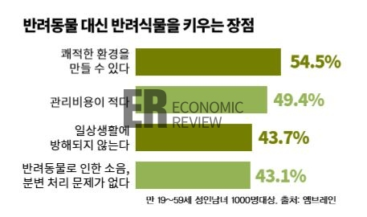
(3) 요구사항 분석
관리 비용이 적어야 한다.
일상에 방해가 없어야 한다.
소음이나 냄새가 없어야 한다.
많은 이들이 관리가 쉬운 식물을 찾는다.
때문에, 우리 제품도 저비용으로 사용자 편의를 늘려 한다.

Slide 4
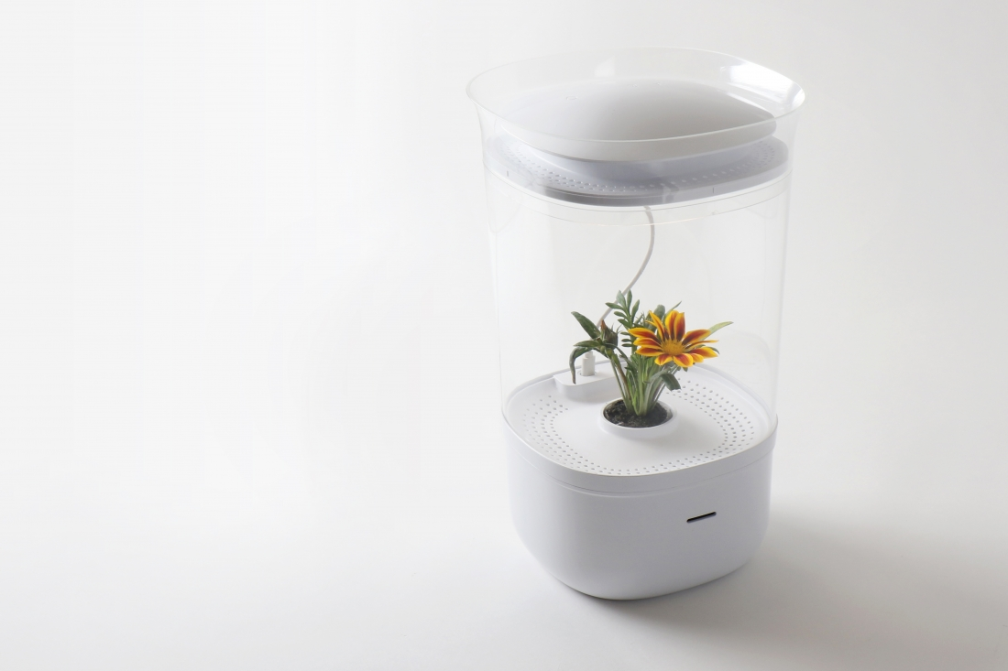
(4) 경쟁제품 분석-Bloomengine
전자동 화분 중에 국내 시장에서 가장 많이 팔리는 모델
기능
LED를 이용한 인공조명
급수 펌프를 이용한 물 공급
상부 환풍팬을 이용한 공기질 관리

Slide 5
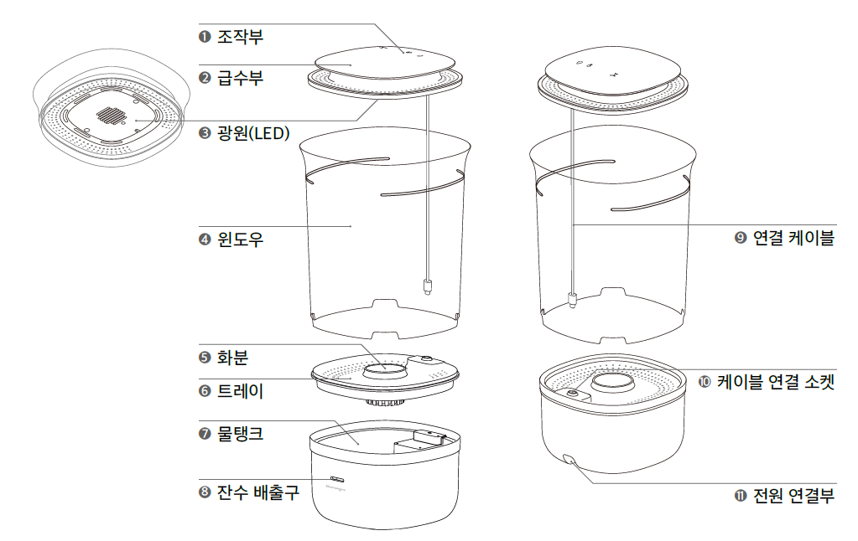
(5) Bloomengine 세부 기능 – 물, 토양
물의 경우, 식물이 쓰고 남은 물이 재순환되어 하부 물통에 저장된다.
이를 위해 트레이 부분에 거름망이 존재하며, 흙도 응고된 형태의 압축 토양 사용.

Slide 6
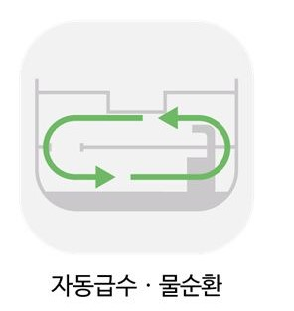
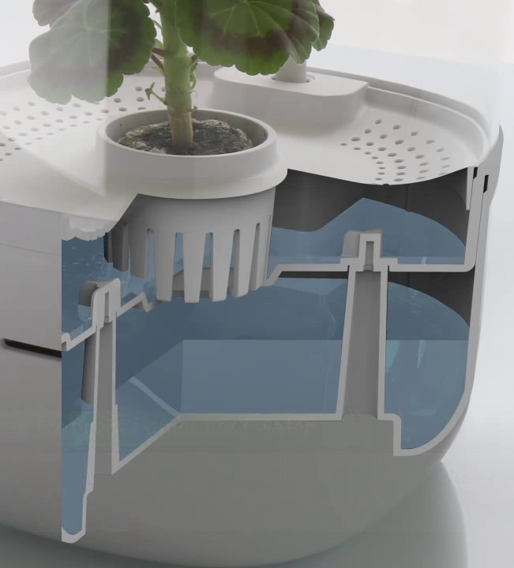
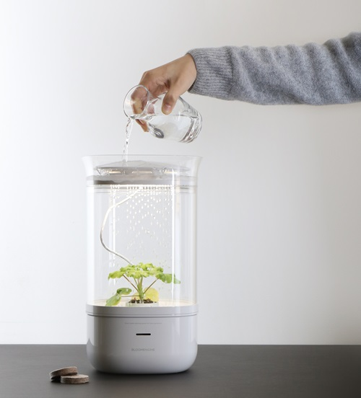
(5) Bloomengine 세부 기능 – 물, 토양

Slide 7
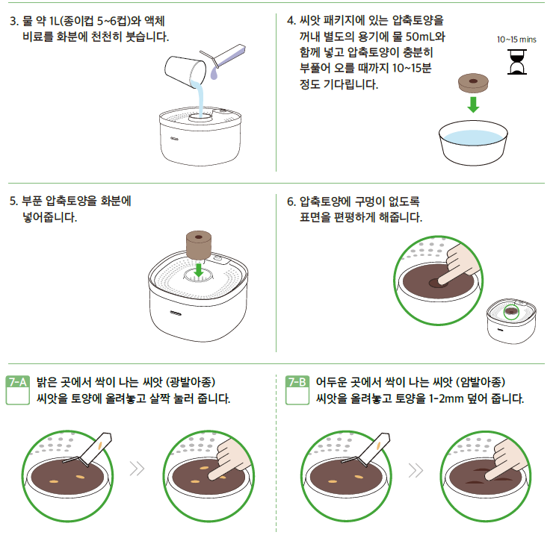
(5) Bloomengine 세부 기능 – 물, 토양
기능적인 장점 :
압축 토양을 이용하므로, 씨앗 때부터 키울 수 있다.
-채소 위주의 기존 수경식 식물재배기와의 차별점
물이 급수 후에 재활용되므로, 물을 자주 채울 필요가 없다.
-사용자 리뷰에 의하면 2주~4주에 한 번만 물통에 물을 채우면 된다.

Slide 8
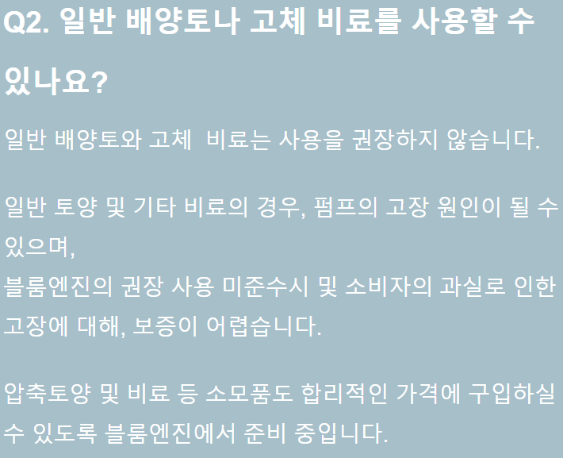
(5) Bloomengine 세부 기능 – 물, 토양
단점
-압축 토양을 사용하므로, 사용자가 이를 구매하는 것이 필수.
-재활용하므로, 임의의 흙을 사용 시 펌프 고장 가능.
-고체 비료는 사용할 수 없음.

Slide 9
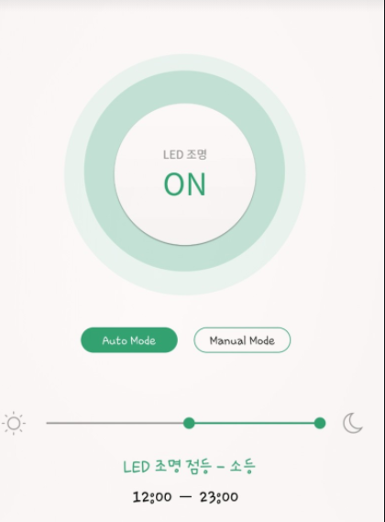
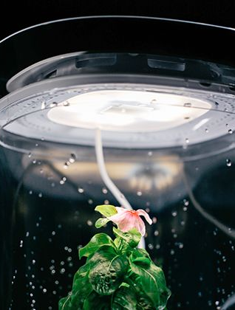
(5) Bloomengine 세부 기능 – 빛
앱과 연동된 타이머를 통해 ON/OFF 시간대 설정

Slide 10
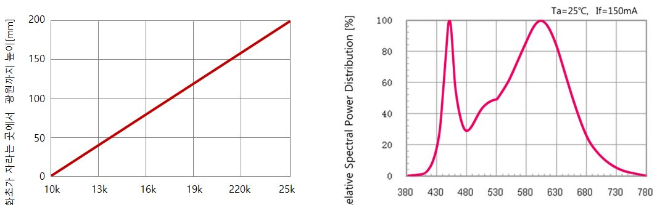
(5) Bloomengine 세부 기능 – 빛
기능적인 장점
식물용 LED를 사용하여, 효율적인 생육 가능

Slide 11
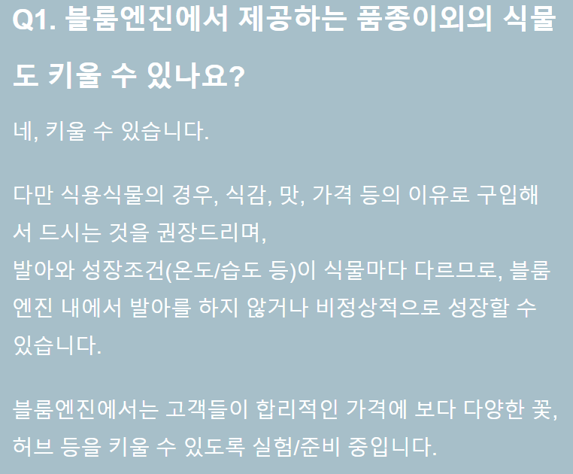
(5) Bloomengine 세부 기능 – 빛
-기능적인 단점
빛 세기 조절이 안됀다.
이 제품은 빛의 세기가 고정되어 있으며, 그로 인해 생육 식물이 제한적이다.
앱을 통한 시간 조절이 inflexible (Today 22:00~Tomorrow 04:00 불가)

Slide 12
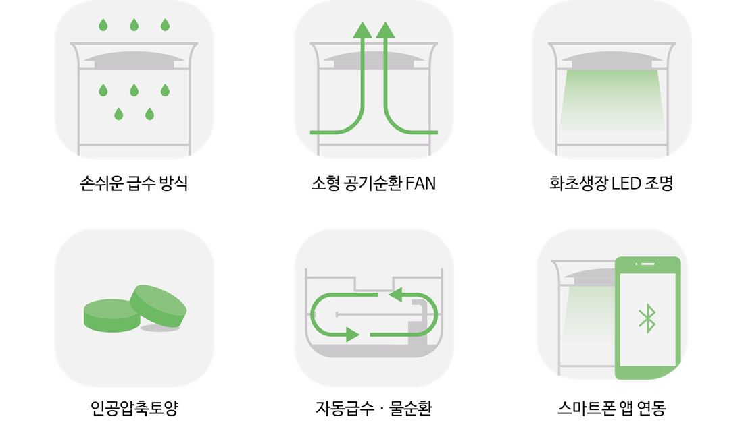
(6) Bloomengine 기타 기능
기타 기능:
팬을 이용한 환기 관리
외부 터치 버튼 존재.
물 보충은 위에다 한다.
장점 :
물보충이 쉽다.
간편 설정은 버튼으로, 세부 기능은
앱으로 통제
단점 :
팬 소음 발생 가능, 필요 시 A/S
압축토양을 쓰는데다, 주변이 막혀있어서 반년 정도 키우고 이식해야 한다.
->소형 식물 위주로 생육 한정
앱 없이 확인 가능한 정보가 제한적. 간편 작동 중& 수동 잔량 확인
Bluetooth

Slide 13
(7) 결과물의 기능-급수 필수 부가
급수 기능- 물통+모터를 통해서 주기적으로 물을 공급한다.
급수량 : 항상 동일한 양을 급수한다. 원한다면 수동 설정을 지원한다.
급수 주기 : 사용자가 초기 사용 시에, 식물의 종류를 택한다. 이에 따라 급수 주기가 정해지며, 수동 설정을 지원한다.

Slide 14
(7) 결과물의 기능-빛
조명 기능 : 빛이 부족할 때는 인공조명을 제공한다.
초기 선택 : 사용자가 초기 설정에서 식물 종류를 선택하게 한다.
조명 시간 : 사용자가 선택한 식물에 따라서 표준적인 일조 시간이 설정된다. (bloom) 원할 경우 자유로운 수동 설정이 가능케 한다.
조명 세기 조절 : 원할 경우, 공급 받을 빛의 세기를 설정할 수 있게 한다.
빛 색상 : 사용자 일생에 크게 방해되지 않게, 백색광을 사용한다.

Slide 15
(7) 결과물의 기능-기타
화분 표면에 시각적인 정보를 제공한다. (RoPot) 물이 바닥나거나, 인공조명이 고장나거나, 자연광이 너무 쌔게 비출 때 등 비정상 상황을 사용자가 알아볼 수 있게 한다.
흙은 사용자가 자유롭게 사용 (채소재배기, bloom)
정보 전달을 다양한 색상의 무드등을 이용한다. (Ropot)
문제가 생겼을 때, 시각정보 외에, 사용자에게 별도의 알람을 원격으로 제공한다. (Bloom)

Slide 16
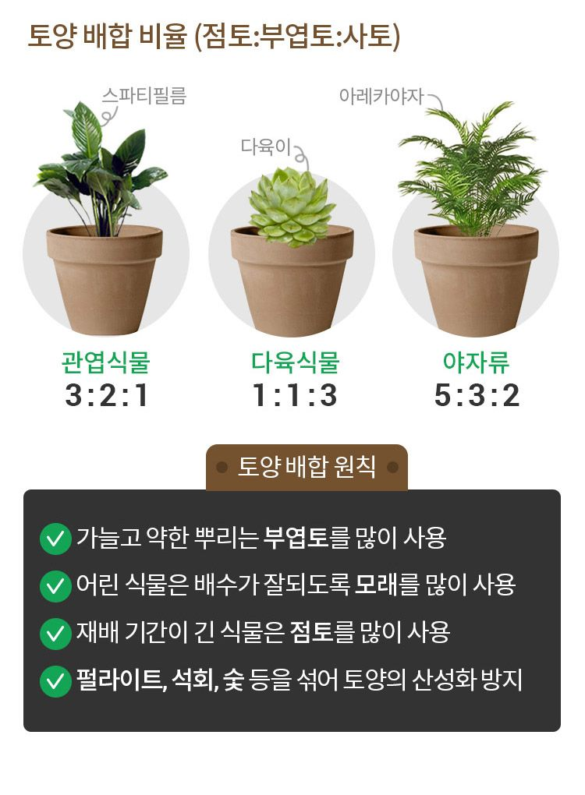
(8) 기능 도출 과정-급수
- 급수량이 일정한 이유&급수 주기는 변경 가능한 이유
급수량까지 사용자가 정하게 하면 사용이 번거롭다.
어차피, 배양토는 남은 수분을 아래에 전부 버린다.
또한, 아직까지 화초 마다 배양토를 다르게 쓰는 생육도 널리 쓰인다.
너무 자주 물을 주지만 않으면, 급수 주기를 조절하는 정도로 화초가 과습을 견딜 수 있다.
때문에 기본양으로 급수한다. 다만, 드물지만 조절이 필요한 경우를 위해서 급수량을 조절하는 기능도 부가기능으로 제공한다.
급수 방식 : ‘물통+모터‘
개발 과정에서 부가기능을 구현하면 급수량을 조절해야 할 수도 있으므로, 급수 방식은 급수양을 조절 가능한 ‘물통+모터’로 정했다. 흔히, 쓰이는 저면관수는 급수량 조절이 번거롭다.

Slide 17
(8) 기능 도출 과정-빛
-인공조명 사용&조명시간이 다른 이유
인공조명 사용 시, 센서만 쓸 때 보다 더 장소에 구애 받지 않고 많은 화초 종류를 기를 수 있다. (RoPot)
-표준 조명시간이 설정되는&조절 가능한 이유
조명은 켜두면 전기료가 소모되며 발열을 동반한다.
때문에 화초가 유지되면서, 최소한의 발열과 비용이 드는 것을 표준 설정으로 제공한다. 무관심한 사용자는 이 설정을 바로 쓰면 된다. (Bloom)
그럼에도 불구하고, 생활 패턴에 따라 조명 시간을 조절하고자 하는 욕구가 있을 수 있다. 또한 화초를 빨리 키우기 위해서 일일 조명시간을 늘리고 싶은 사람이 있을 수 있다.

Slide 18
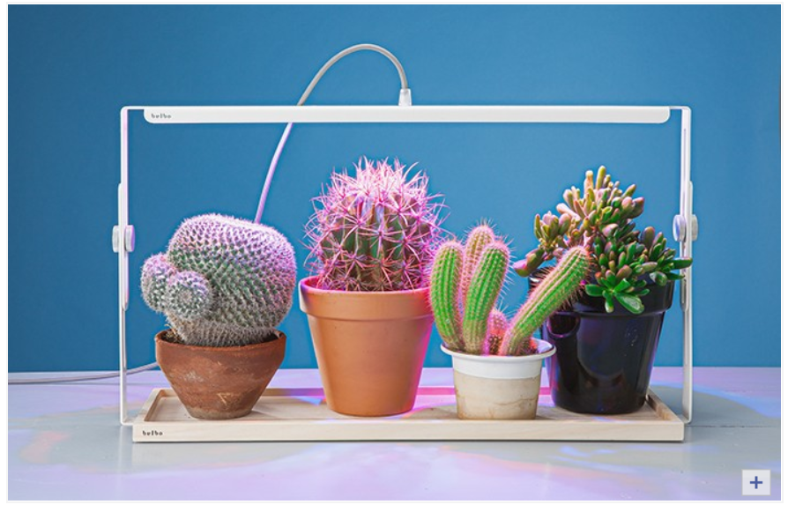
(8) 기능 도출 과정-빛
-빛 세기 조절이 부가기능 이유
조도는 거리의 제곱에 반비례한다. 때문에 조명과 식물의 거리를 조절하는 것으로, 광량 조절이 가능하다. (Bloom)
빛의 세기를 조절하려면 전구 외의 Dimmer라는 조광기가 필요하다. 이는 유지 관리△&비용△ 때문에, 전등 위치를 조절하는 스마트팜과 개인용 조명 기구들이 많다.
그럼에도 불구하고, 화분이 위치하는 곳의 물리적인 공간(층고, 선반)에 구애 받지 않게 하면 좋다. 때문에 일단, 부가기능으로 남겨둔다.

Slide 19
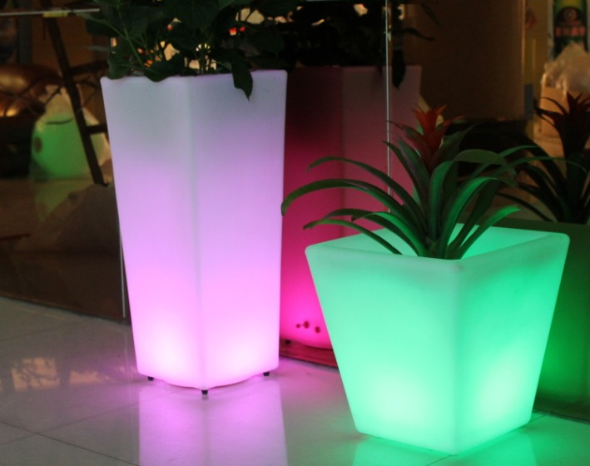
(8) 기능 도출 과정-기타
-화분 표면에 시각적인 정보를 제공하는 이유 (R/B)
이용 편의를 위해서, device에 독립적인 부분이 필요하다는 판단
다만, 소리는 사용자를 번거롭게 할 것. 반려식물을 키우는 사람 중에는 소음이 발생하지 않아서 선호하는 부류가 존재.
-부가기능의 무드등
디스플레이를 사용할 때 보다 사용자가 더 직관적으로, 먼 거리에서도 정보를 인식할 수 있음. (RoPot)
-부가기능의 원격 알림
무드등과 유사한 이유. 원거리에서도 정보를 전달하기 위함. 다만, 원격 알람이 불필요한 사람들도 다수 존재할 것이기 때문에 필수 기능 X.

